Slide 1
嵌入式系统开发过程

Slide 2
提要
1
嵌入式系统开发过程
2
嵌入式系统开发环境
3
示例

Slide 3
嵌入式系统的设计准则
嵌入式系统设计不同于桌面系统,它非常受制于功能和具体的应用环境。所以嵌入式系统的设计具有一些特殊的要求。
人机交互界面：嵌入式系统通常缺乏充分的交互界面
有限的功能：嵌入式系统通常是专用系统
时间关键性和稳定性：嵌入式系统要求实时响应，具有严格的时序性。对可靠性要求高。工作环境恶劣。

Slide 4
嵌入式系统的设计流程
嵌入式系统开发的最大特点就是需要软硬件综合开发。其原因在于：
一方面，任何一个嵌入式产品都是软件和硬件的结合体。
另一方面，一旦嵌入式产品研发完成，软件就固化在硬件环境中，嵌入式软件是针对相应的嵌入式硬件开发的，是专用的。嵌入式系统的这一特点决定了嵌入式应用开发方法不同于传统的软件工程方法。

Slide 5
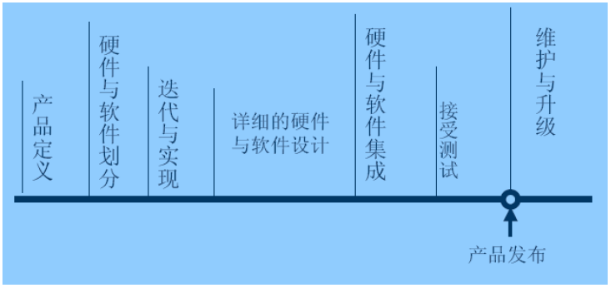
嵌入式系统的设计生命周期

Slide 6
嵌入式系统开发方法
设计过程的明确目标是建造一个有用的产品
产品功能
产品性能
制造成本
功耗特性
上市时间
嵌入式产品设计需要一个小组的技术人员协作完成
设计过程会受内外因素的影响而变化

Slide 7
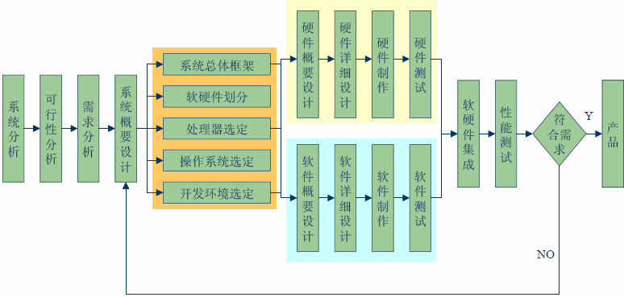
嵌入式系统的软硬件并行设计

Slide 8
嵌入式系统的开发——流程
选择主要芯片
需求分析及规格说明
确定编程语言
选择开发方案
选择开发环境
RTOS的选择
设计与调试
测试工具与其他辅助设备
测试与集成
产品

Slide 9
嵌入式系统的测试
测试目的:
找到软硬件设计中的错误
减少风险
节约成本
提高性能
测试内容:
功能调试(黑盒测试)
压力测试,边界测试,异常测试
错误测试,随机测试,性能测试
覆盖测试(白盒测试)
语句测试,判定和分支测试,条件覆盖

Slide 10
提要
1
嵌入式系统开发过程
2
嵌入式系统开发环境
3
示例

Slide 11
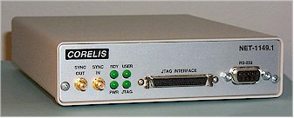
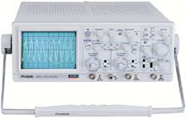
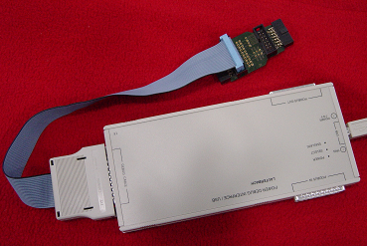
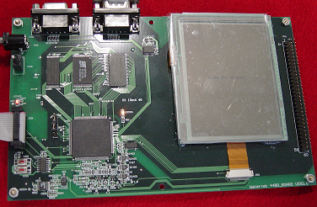
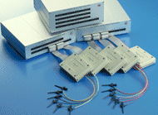
嵌入式系统的开发—设计与调试
IDE
软件开发与测试
编译器
调试器
操作系统
链接器
设计
生产
评估板
逻辑分析仪
边界扫描测试仪
仿真器
示波器

Slide 12
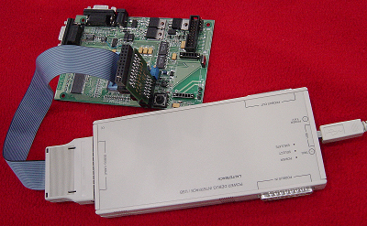
开发环境
什么是嵌入式开发环境：
编译器/汇编器/链接定位器
调试器/仿真器
主机（Host）及其工作平台
实时操作系统（可选）
目标评估系统（可选）
测试工具（软件/硬件/协议等，可选）
其他辅助设备（可选）
源程序
编译器
目标文件
链接器
可重定位程序
定位器
可执行文件

Slide 13

ARM的编译器（1）
ADS
ARM公司出品
IDE环境，包括
ARM/Thumb汇编器：armasm
ANSI C 编译器 - armcc 和 tcc
ISO / Embedded C++ 编译器 - armcpp and tcpp
链接器 – armlink
Windows 集成开发环境 – CodeWarrior
格式转换器 – fromelf
库管理器 - armar
调试器
模拟调试器：ARMulator
JTAG调试：AXD（与Multi-ICE配合）
支持所有ARM内核，最新版本：RealView2.0

Slide 14
ARM的编译器（2）
EW-ARM
瑞典IRA公司出品
著名的嵌入式工具提供商，以提供编译器/协议栈/统一建模工具著称
主要产品：Embeded Workbench（EW）、Make APP、Visual State等
EW-ARM：针对ARM的集成开发环境：
C/C++编译器
C-SPY 模拟调试器
ROM-Monitor
多种级别代码优化方法，满足用户在速度、文件大小方面的要求
内建ARM特性优化器
支持多种断点模式
支持Nucleus, VxWorks等RTOS
Greenhills
GNU

Slide 15
嵌入式系统的调试（1）
嵌入式系统的调试有四种基本方法
模拟调试（Simulator）
软件调试（Debugger）
BDM/JTAG调试（BDM/JTAG Debugger）
全仿真调试（Emulator）

Slide 16
嵌入式系统的调试（2）
模拟调试（Simulator）
调试工具和待调试的嵌入式软件都在主机上运行，由主机提供一个模拟的目标运行环境，可以进行语法和逻辑上的调试。
优点：简单方便，不需要目标板，成本低
缺点：功能非常有限，无法实时调试
大多数调试工具都提供Simulator功能。

Slide 17
嵌入式系统的调试（3）
软件调试（Debugger）
主机和目标板通过某种接口（通常是串口）连接，主机上提供调试界面，待调试软件下载到目标板上运行。
这种方式的先决条件是要在Host和Target之间建立起通信联系（目标板上称为监控程序Monitor）
优点：纯软件，价格较低，简单，软件调试能力较强
缺点：需要事先烧制Monitor（往往需多次试验才能成功）且目标板工作正常，功能有限，特别是硬件调试能力较差。
PC
串口
Monitor
Target

Slide 18
嵌入式系统的调试（4）
BDM/JTAG调试
这种方式有一个硬件调试体。该硬件调试体与目标板通过BDM、JTAG等调试接口相连，与主机通过串口、并口、网口或USB口相连。待调试软件通过BDM/JTAG调试器下载到目标板上运行。
优点：方便、简单，无须制作Monitor，软硬件均可调试
缺点：需要目标板，且目标板工作基本正常（至少MCU工作正常），仅适用于有调试接口的芯片
PC
接口
BDM/JTAG
Debugger
Target

Slide 19
嵌入式系统的调试（5）
全仿真调试（Emulator）
这种方式用仿真器完全取代目标板上的MCU，因而目标系统对开发者来说完全是透明的、可控的。仿真器与目标板通过仿真头连接，与主机有串口、并口、网口或USB口等连接方式。由于仿真器自成体系，调试时既可以连接目标板，也可以不连接目标板（Stand alone）。
优点：功能非常强大，软硬件均可做到完全实时在线调试
缺点：价格昂贵。

Slide 20
ARM的调试方式
模拟调试
SDT2.52: ARMulator
ADS1.2：ARMulator
Trace32：Simulator
EW-ARM：C-spy
软件调试
ADS1.2：Angel（串口）
SDT2.52 Angel（串口）
JTAG调试
ARM：Multi-ICE,简易型仿真器
Trace32-ICD for ARM
Hitex：Tanto for ARM
全仿真调试
Trace32-FIRE/ICE

Slide 21
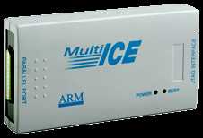
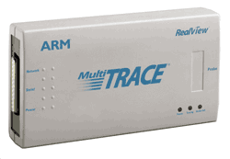
ARM调试工具
Multi-ICE
ARM公司出品
与ADS配套使用
支持不同的ARM内核
另有Multi-trace模块可选

Slide 22
选择实时操作系统RTOS
对于复杂的嵌入式系统应考虑使用RTOS
RTOS的作用：
提供API（应用编程接口）：操作系统为应用程序员提供可供调用的API，允许程序员致力于应用程序的开发
简化系统设计：实时嵌入式系统比非实时系统更难设计. 使用实时多任务的内核能简化系统设计，可将复杂的应用程序分为几个不同的任务，由内核去对他们协调处理
支持ARM的实时操作系统：
uC/OS
Linux

Slide 23
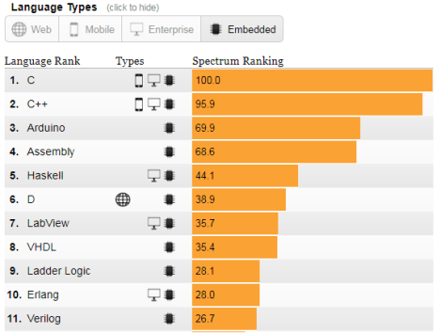
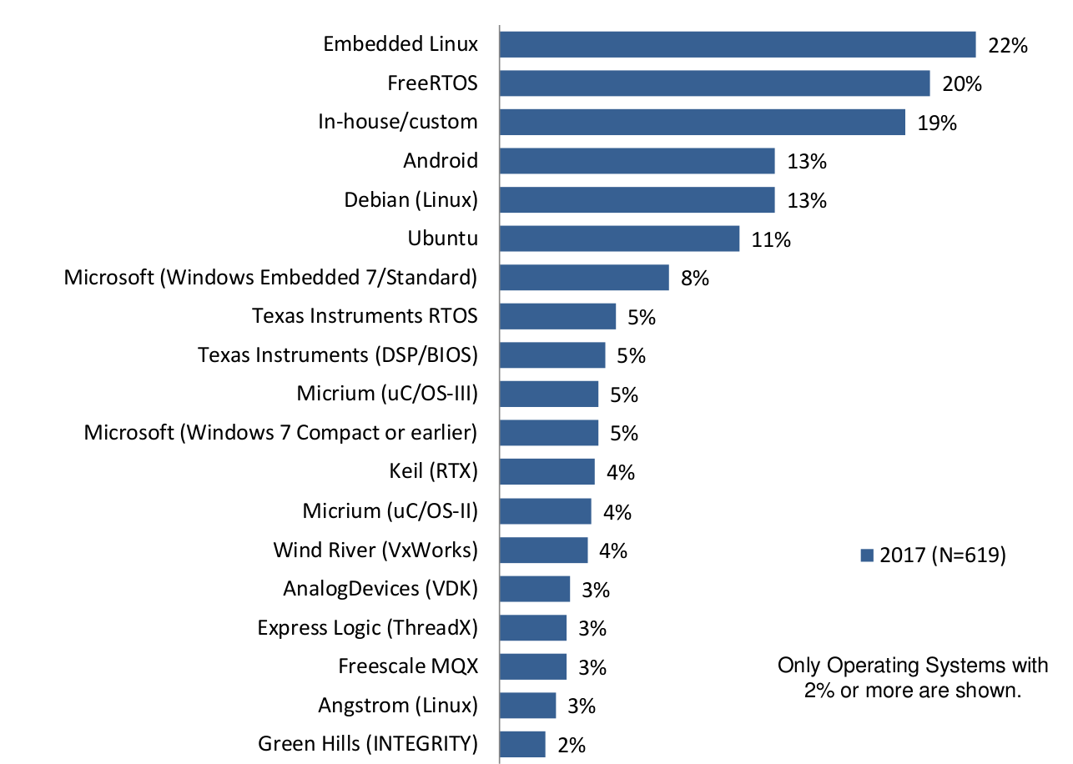
嵌入式系统软件环境-linux和C
2017年某市场报告
2016年IEEE Spectrum的统计数据

Slide 24
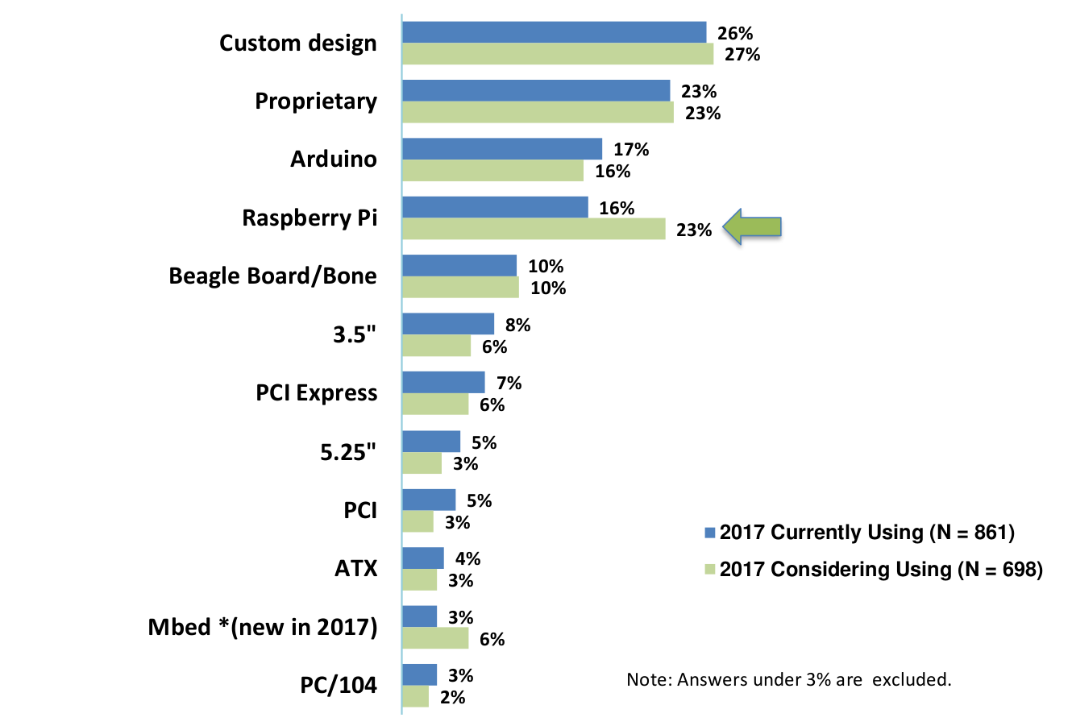
开发环境选择-低成本通用平台的崛起
2017年某市场报告

Slide 25
提要
1
嵌入式系统开发过程
2
嵌入式系统开发环境
3
示例

Slide 26
嵌入式系统硬件方案分析与设计
三个阶段：
系统方案分析与设计
根据系统所要完成的功能，选择合适的处理器和外围器件，完成系统的功能框图设计和原理图设计
PCB的仿真设计
需要在EDA仿真设计平台下，对PCB板上的信号完整性、EMI等进行仿真，根据仿真结果来对PCB进行合理的布局布线，完成PCB的设计
PCB的调试与测试
对加工完成的PCB进行调试和测试，完成整个系统硬件的设计

Slide 27
GPS导航系统-需求
便携式GPS导航系统是一个手持的电池供电系统，需要完成以下功能
能够存储电子地图信息并在LCD显示屏上显示
能够接收GPS信号，根据GPS收到的信息可以确定当前在地图中所处的位置
给定起点和终点可以计算出合理的行进路线
可以通过以太网下载更新电子地图或系统软件
有USB主端接口，满足USB1.1规范，可以挂接键盘、鼠标和存储设备等

Slide 28
分析
根据系统功能，可以确定该系统需要有以下的内存和功能接口
32MB Flash存储器，用于存储电子地图信息
4MB Flash存储器，用于存储系统软件
64MB SDRAM，用作系统运行内存
TFT-LCD接口，支持16位颜色，6.4英寸TFT-LCD显示屏
RS232接口，用于与GPS模块通讯
10M以太网接口
USB主端接口
支持6.4英寸四线电阻式触摸屏

Slide 29
处理器的选择
嵌入式系统设计的差异性极大，因此选择是多样化的
选择：
PXA255是Intel 公司采用XScale微体系结构开发的一款嵌入式处理器，主要面向手持多媒体应用
特性
高性能、低功耗的XScale处理器核，时钟频率按不同型号分为200MHz、300MHz和400MHz
系统总线速度比PXA250提高一倍，当内核工作在400MHz时系统总线频率为200MHz
采用0.18微米工艺制造，17 mm x 17 mm x 1.75mm，256脚PBGA封装
采用Intel多媒体处理技术
增强型存储器控制器，支持2.5V／3.3V、16／32位的存储器
支持MMC／SD卡和PCMCIA／CF卡
提供920Kbps蓝牙接口

Slide 30
外围部件
存储器控制器。可为多种存储器芯片提供可编程的控制信号。支持4个SDRAM分区，6个SRAM、SSRAM、FLASH、ROM、SROM静态片选和2个PCMCIA或COMPACT FLASH槽
时钟和电源控制器。时钟可由3.6864MHz和一个可选的32.768KHz两种晶体驱动。3.6864MHz晶体驱动一个核心锁相环和一个外围锁相环。32.768KHz晶体产生一个硬件复位后选定的可选时钟源，用于驱动实时时钟 (RTC)、电源管理控制器和中断控制器
USB从端设备控制器。支持多达16个终结点，提供一个内部产生的48MHz时钟
DMA控制器。提供16个优先级不同的通道，用于响应来自片内外围部件和片外设备的数据传输请求
液晶控制器。提供支持双扫描无源阵列彩显（DSTN，俗称伪彩）或有源阵列彩显（TFT，俗称真彩）屏的接口。最大支持显示分辨率为1024×1024像素

Slide 31
外围部件
AC97控制器。支持AC97 2.0修订版本的多媒体数字信号编解码器，为立体PCM输入输出、Modem输入输出和单一的麦克风输入都提供了单独的16位通道
I2S控制器。为标准I2S多媒体数字信号编解码器提供了串行连接。I2S控制器引脚与AC97控制器引脚复用
MMC控制器。提供到标准存储卡的串行接口,数据传输速率最高可达20Mbps
高速红外 (FIR) 通讯端口。基于4Mbps的红外数据协会 (IrDA) 规格，工作于半双工模式下
同步串行协议端口 (SSP) 控制器。提供7.2Kbps到1.84Mbps的全双工同步串行接口。SSP接口支持National Semiconductor 的Microwire协议、Texas Instruments的同步串行协议（SSP）和Motorola 的SPI协议
I2C总线接口单元。提供2个引脚的通用串行通讯端口，其中一个引脚用于数据和地址，另一个用于时钟

Slide 32
外围部件
通用I/O引脚。每个引脚都可以独立地编程定义为输入或输出
4个UART。每一个UART都能用作低速红外收发
全功能UART (FFUART)：可编程波特率最大为230Kbps，提供完整的modem控制引脚
蓝牙UART (BTUART)：可编程波特率最高可达921Kbps，提供部分modem控制引脚
标准UART (STUART)：可编程波特率最高可达230Kbps，不提供任何modem控制引脚，但可通过GPIO引脚提供
硬件UART (HWUART)：它带有硬件流控制，提供部分modem控制引脚，其编程可调的波特率可高达921.6Kbps。硬件UART的引脚与PCMCIA的控制引脚复用
实时时钟。实时时钟可提供恒定频率的输出，它带有可编程闹钟寄存器，可用于从休眠模式中唤醒处理器
OS定时器。可用于提供一个带有4个寄存器的3.6864MHz参考计数器。这些寄存器可用于产生中断，其中一个还能用于产生看门狗中断
脉冲宽度调制 (PWM)。其频率和占空比可以独立编程
中断控制。中断控制器可以通过屏蔽寄存器禁用或启用单个中断源
网络同步串行协议端口 (NSSP)。该端口可用于连接其他的网络ASIC

Slide 33
处理器选择
① 处理器性能
不是在于挑选速度最快的处理器，而是在于选取能够完成作业的处理器和I/O子系统
可能会升级的系统，可以考虑在完成目前作业的情况下还能够有一定的性能余量处理器
便携式GPS导航系统在显示和路线计算方面对处理器的性能要求都比较高，而PXA255则具有较高的处理性能，系统时钟频率可以达到400MHz，外围总线频率可以达到100MHz，能够较好的完成该系统所要求的功能

Slide 34
处理器选择
② 集成外围接口
内部有集成的LCD控制器，可以直接支持16位颜色的TFT-LCD显示屏
有多个UART通讯口，可以方便的与GPS模块通讯的RS232通讯口连接
使系统的设计变得相对简单
③ 功耗
当工作在400MHz时钟频率运行模式下，PXA255的功耗的典型值仅为411mW
如果降低工作频率，处理器的功耗会变得更低
PXA255还提供了加速模式、运行模式、待机模式和睡眠模式这四种工作模式，可以方便的进行电源管理
在相应的开发板上做前期的试验评估，确保在软硬件方面都能够满足设计的要求

Slide 35
外围器件的选择
Micron公司的MT48LC16M16A2是位宽为16位，容量为32MB的SDRAM。系统中采用两片MT48LC16M16A2来组成所需要的32位宽、32MB的运行内存。
Intel公司的TE28F160C3T和28F128J3C是两款NOR型闪存。系统中分别采用两片TE28F160C3T和两片28F128J3C来用作系统程序的存储器和电子地图的存储器。

Slide 36
外围器件的选择
10M以太网接口可以通过CirrusLogic公司的CS8900A来提供
CS8900A是用于嵌入式设备的低成本以太局域网控制器。它的高度集成设计使其不再需要其它以太网控制器所必需的昂贵外部器件。CS8900A包括片上RAM，10Base-T传输和接收滤波器，以及带24毫安驱动的直接ISA-总线接口

Slide 37
外围器件的选择
Cypress公司的SL811HS可用来提供系统中所需的满足USB1.1规范的USB主端接口。
SL811HS是一个既可以作为USB主端也可以作为USB从端，既可以工作在全速模式（12Mbps）也可以工作在低速模式（1.5Mbps）的嵌入式USB主端/从端控制器
它可以直接与多种总线挂接，如嵌入式处理器的数据总线、ISA总线和PCMCIA总线等

Slide 38
外围器件的选择
TI公司的ADS7843E是一款高性能低功耗的四线电阻式触摸屏控制器
通过它系统可以方便的挂接四线电阻式触摸屏
内部集成一个12位分辨率的模数转换器（ADC），最高转换速度可以达到125KHz，并通过串行口与处理器进行通讯

Slide 39
电源方案的设计
两种基本的直流/直流变换的电源供电方式
线性稳压电源
开关稳压电源
线性稳压电源
优点就是电路结构简单，可靠性高，所需电路元件数量少，电源纹波小
一个致命的弱点就是效率低，功耗大
开关稳压电源
优点就是转换效率高，一般可以达到80％以上
升降压比较灵活
便携式GPS导航系统是一个电池供电的手持系统
尽量使用高转换效率的开关稳压电源来实现系统的供电
Notes:
线性稳压电源，是指调整管工作在线性状态下的直流稳压电源。
开关电源是一种比较新型的电源。它具有效率高，重量轻，可升、降压，输出功率大等优点。但是由于电路工作在开关状态，所以噪声比较大。

Slide 40
整体框架图

Slide 42
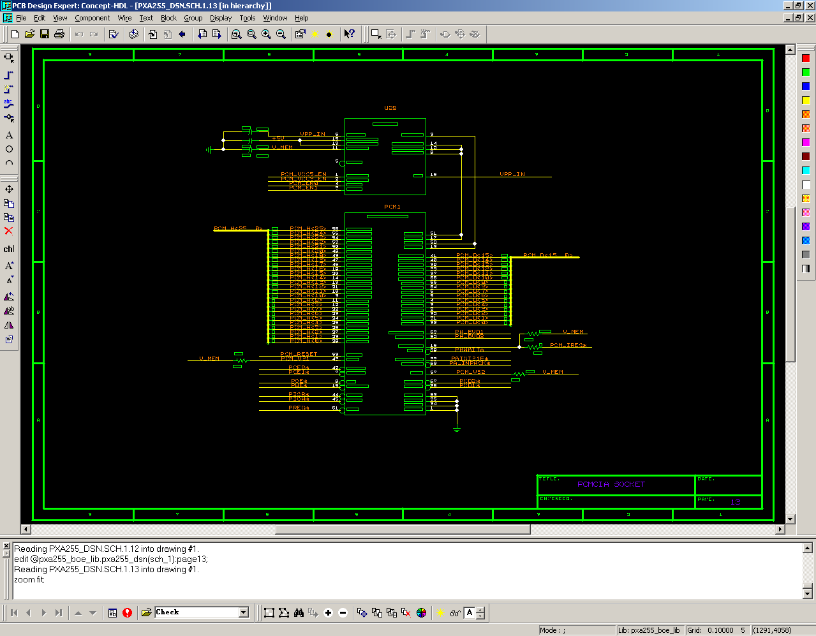
Concept-HDL原理图输入界面

Slide 43
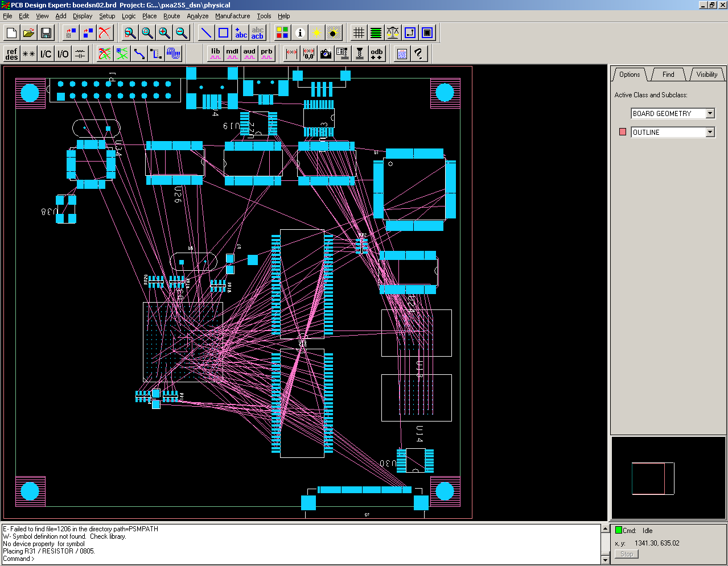
Allegro PCB布局布线工具界面

Slide 44
系统实际工作时的照片

Slide 45
嵌入式软件开发流程

Slide 46
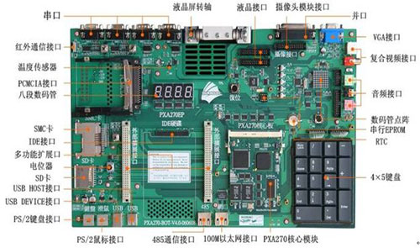
传统实验环境－ARM开发板
软件：windowsCE、Linux

Slide 47
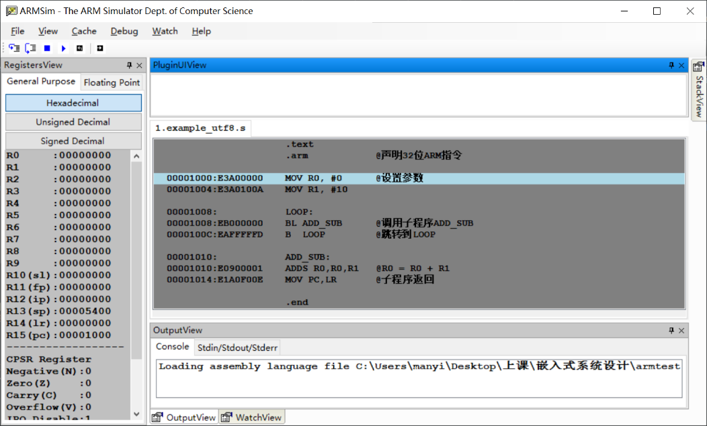
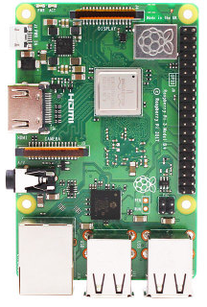
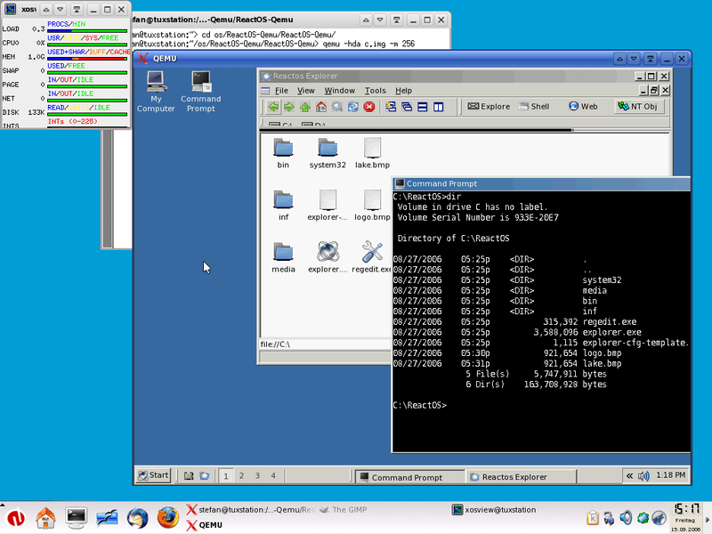
实验环境－软件仿真实验环境

Slide 48
完

